Slide 1

Chào mừng Quý thầy cô về dự giờ
Môn: Tiếng Việt
Lớp: 1A2
Giáo viên: Lương Thị Ninh

Slide 2
KHỞI ĐỘNG
AI NHANH - AI ĐÚNG?

Slide 3



Slide 4


5
Chọn từ ngữ để hoàn thiện câu và viết câu vào vở
bổ ích
mời
mở cửa
nghe lời
Khi ở nhà một mình, em không được (………..) cho người lạ.
Khi ở ηà jŎ jìζ, em δŪg đưϑ
jở cửa εo wgưƟ lạ.

Slide 5
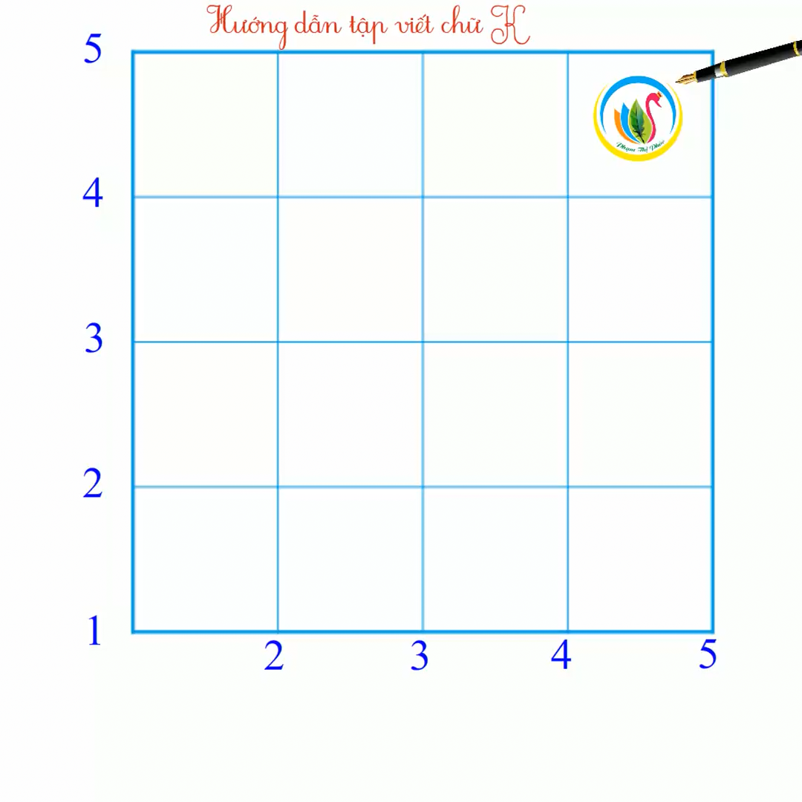

Slide 6
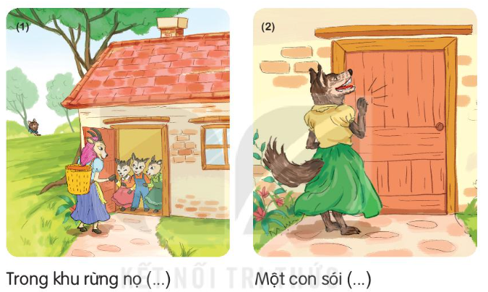
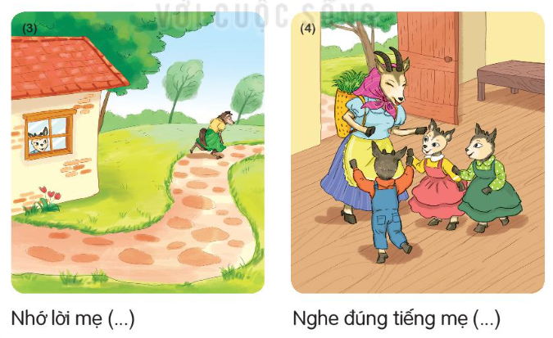
6
Quan sát tranh và kể lại câu chuyện Khi mẹ vắng nhà

Slide 7
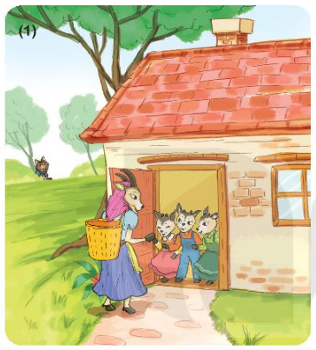

Trong khu rừng nọ (…)

Slide 8
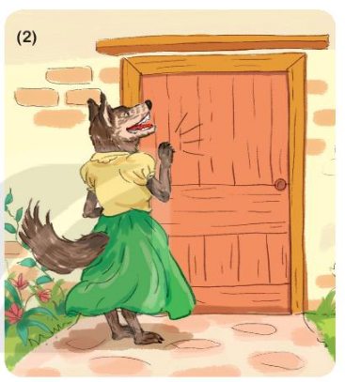
Một con sói (…)

Slide 9
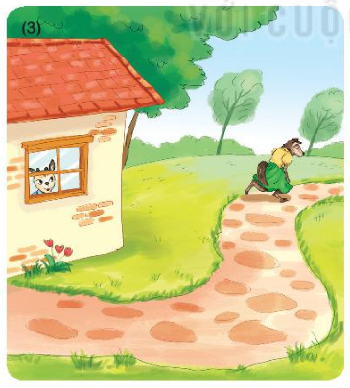
Nhớ lời mẹ (…)

Slide 10
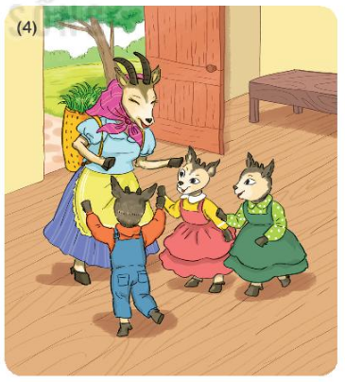
Nghe đúng tiếng mẹ (…)

Slide 12











Tạm biệt

